Slide 1
函数和代码复用
廖友琦
2021-10-04

Slide 2

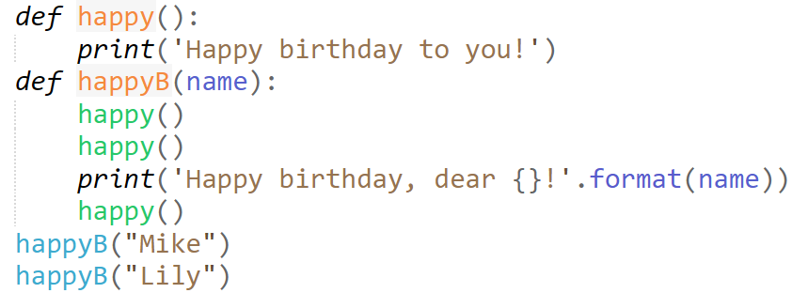
一个简单的例子：生日快乐歌
Happy birthday to you!
Happy birthday to you!
Happy birthday, dear <名字>!
Happy birthday to you!
编写程序为Mike和Lily输出生日快乐歌
print('Happy birthday to you!')
print('Happy birthday to you!')
print('Happy birthday, dear Mike!')
print('Happy birthday to you!')
print('Happy birthday to you!')
print('Happy birthday to you!')
print('Happy birthday, dear Lily!')
print('Happy birthday to you!')

Slide 3
函数的理解与定义
函数是一段具有特定功能，可以重复使用的语句组。
降低编码难度：将复杂的大问题拆解成一个个的小问题并逐个解决，是一种模块化编程思想；
可重复使用：在需要的地方调用执行，不需要在每个执行的地方重复编写；
方便修改和维护：当需要修改时，只需在函数体修改，所有调用位置的功能都更新了；
功能抽象：函数类似黑箱子，只在构建时关心内部实现，其它时候只需要知道它的功能以及输入和输出。
Python内置函数(abs(), int()…)、标准库模块函数(math.sqrt()…)、自定义函数

Slide 4
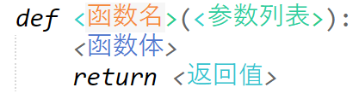
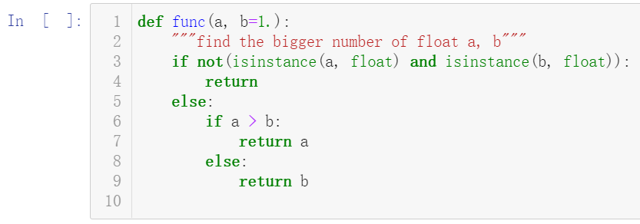
函数的语法格式
函数名：遵守Python变量的命名规则；
参数列表：参数可以是0个、1个或多个，逗号隔开；
函数体：缩进；
返回值： return是可选的，如果不指定return，则默认返回None

Slide 5
函数的调用过程
程序调用一个函数需要执行以下四个步骤：
（1）调用程序在调用处暂停执行；
（2）在调用时将实参复制给函数的形参；
（3）执行函数体语句；
（4）函数调用结束给出返回值，程序回到调用前的暂停处继续执行。

Slide 6
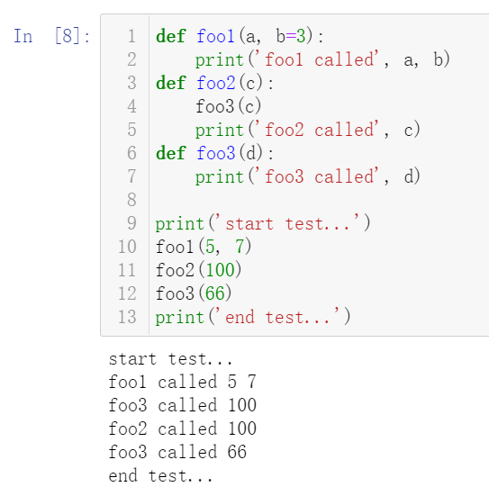
函数的调用过程

Slide 7
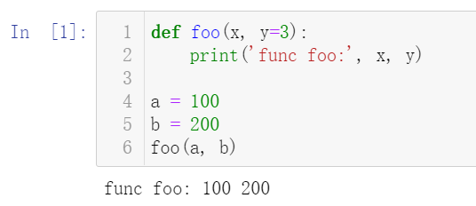
函数的参数：形参和实参
形参和实参：
定义函数时，参数列表中的参数叫形式参数，也叫做“形参”。
对应的，调用函数时，传给函数的变量，叫实际参数，即“实参”。
x, y为形式参数(形参)
a, b为实际参数(实参)

Slide 8
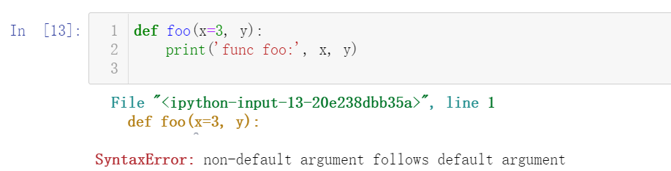
函数的形参
定义函数时，形参可以有默认值。有默认值的形参要放在没有默认值的形参的后面。
从形式上说：
没有默认值的参数叫做位置参数（positional arguments）
有默认值的参数也叫做关键字参数（keyword arguments）
位置参数必须在关键字参数前面

Slide 9
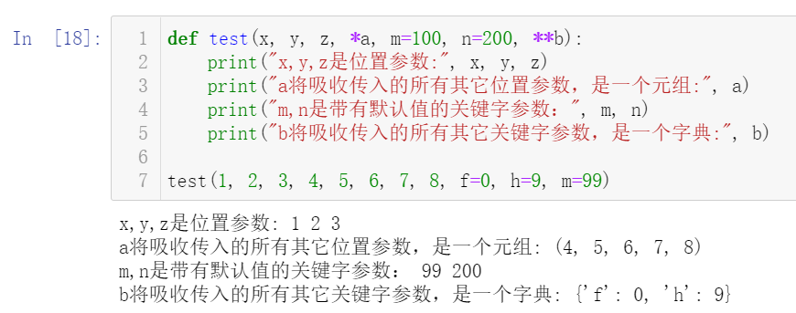
函数的形参：可变参数
形参也可以不指定参数个数和参数名，通过*和**实现:
可变位置参数：参数前面加*，表明该参数将“吸收”所有其他的位置参数，将这些参数打包成元组。
可变关键字参数：参数前面加** ，表明该参数将“吸收”所有其他的关键字参数，将这些参数打包成字典。
在参数列表的排列顺序必须是：位置参数→可变位置参数→关键字参数→可选关键字参数

Slide 10
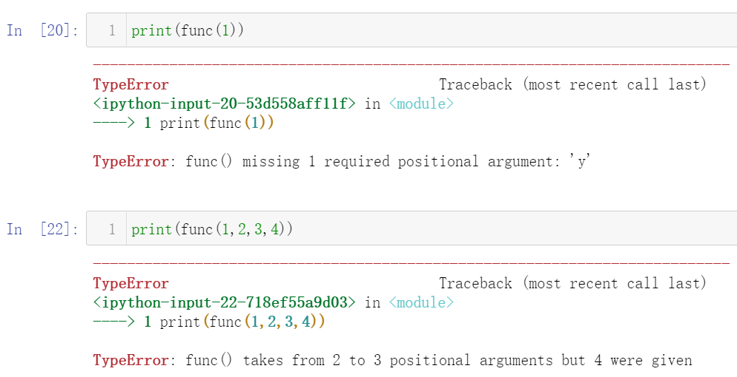
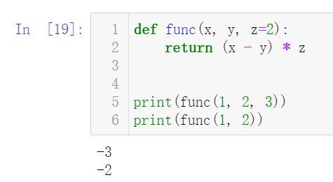
函数的实参传递：按位置传递
传入函数的实际参数必须与函数定义时形式参数的数量和位置对应。有默认值的形参可以不传。

Slide 11
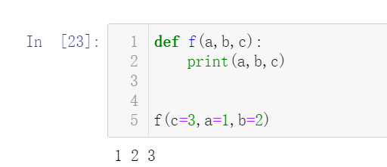
函数的实参传递：按关键字传递
关键字参数允许通过变量名进行匹配，而不是通过位置。

Slide 12
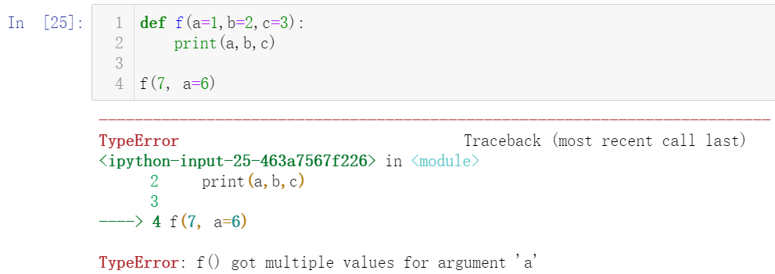
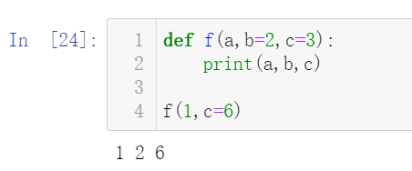
函数的实参传递：位置传递和关键字传递的混合规则
传递参数时:
位置参数必须放在关键字参数前面。
位置参数按位置一一匹配前几个参数，
关键字参数根据变量名匹配，
未匹配的参数按默认值赋值。

Slide 13
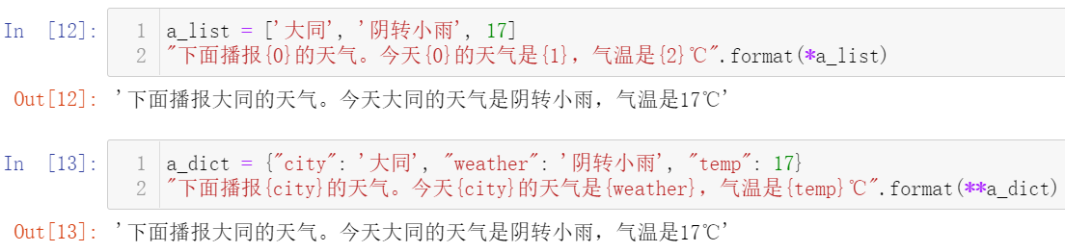
函数的实参传递：解包传递——序列解包*和字典解包**
假设a = (1, 2, 3) 或 [1, 2, 3]
通过func(*a)可以对a解包，将a的每个元素当作位置参数传递给函数，即func(*a) == func(1, 2, 3)
假设b = {“name”: “马云”, “age”:65}
通过func(**b)可以对b解包，将b的每个元素当作关键字参数传递给函数，即：
func(**b) == func (name=“马云”，age=65)

Slide 14
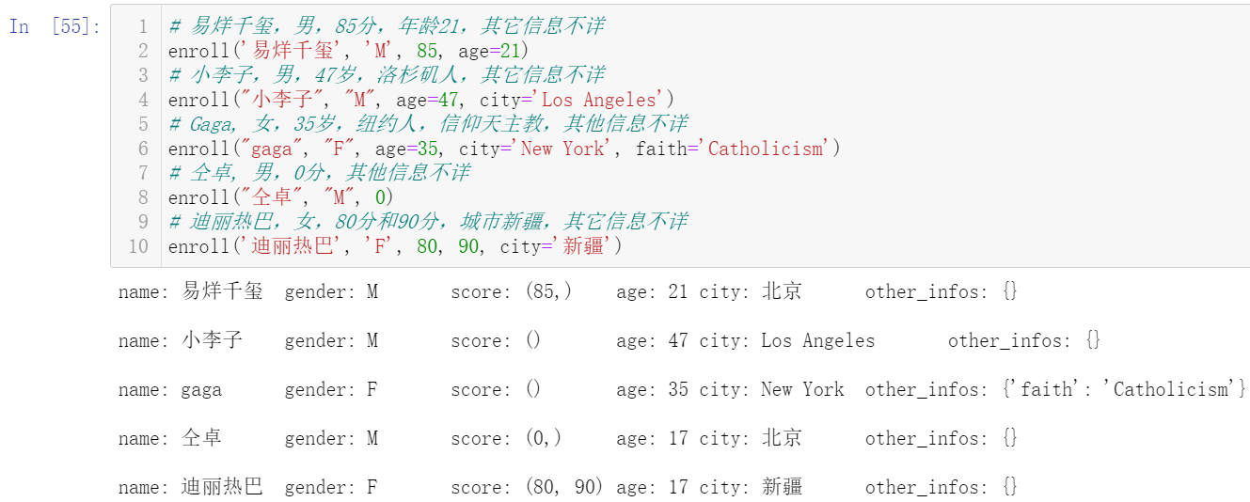
函数的参数：一个综合的例子
下面是一个新生入学的程序，请根据以下这些人的信息为其入学
def enroll(name, gender, *score, age=17, city='北京', **other_infos):
print('name:', name, end='\t')
print('gender:', gender, end='\t')
print('score:', score, end='\t')
print('age:', age, end='\t')
print('city:', city, end='\t')
print('other_infos:', other_infos, end='\n\n’)
# 易烊千玺，男，85分，年龄21，其它信息不详
# 小李子，男，47岁，洛杉矶人，其它信息不详
# Gaga, 女，35岁，纽约人，信仰天主教，其他信息不详
# 仝卓, 男，0分，其他信息不详
# 迪丽热巴，女，80分和90分，城市新疆，其它信息不详

Slide 15
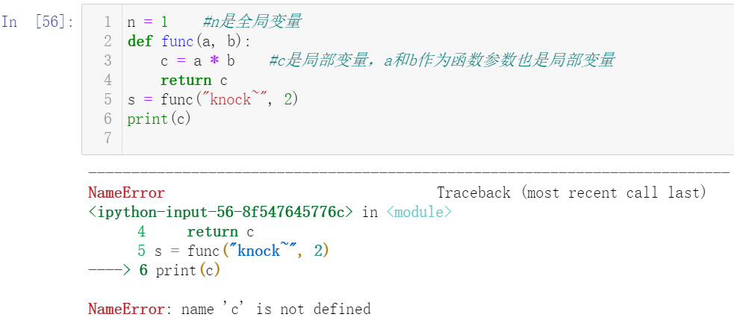
变量的作用范围
一个程序中的变量包括两类：全局变量和局部变量。
全局变量指在函数之外定义的变量，一般没有缩进，在程序执行全过程有效。
局部变量指在函数内部使用的变量，仅在函数内部有效 ，当函数退出时变量将不存在。
这个例子说明，当函数执行完退出后，其内部变量将被释放。如果函数内部使用了全局变量呢？

Slide 16
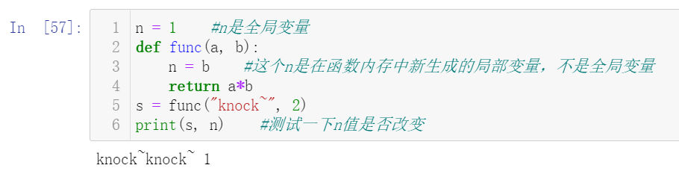
变量的返回值
函数func()内部使用了变量n，并且将变量参数b赋值给变量n，
为何全局变量n值没有改变？

Slide 17
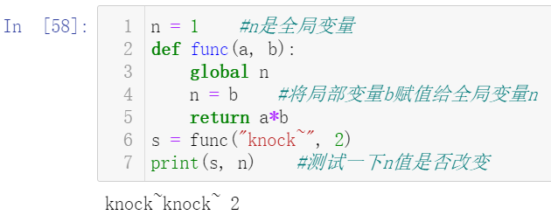
变量的返回值
如果希望让func()函数将n当作全局变量，需要在变量n使用前显式声明该变量为全局变量，代码如下。

Slide 18
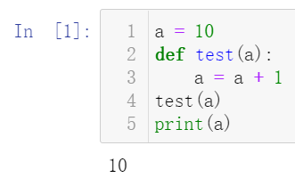
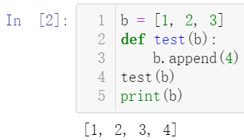
函数对变量的作用：可变数据类型和不可变数据类型
Python中所有数据类型都是对象，在内存中以地址的形式存在。
赋值本质上是一个name binding的过程，将变量名字绑定到内存地址。
列表是可变数据类型，即内存地址不变，列表的内容可以改变，不影响绑定关系。
对于不可变的数据类型。数据的改变相当于重新绑定的新的内存地址。

Slide 19
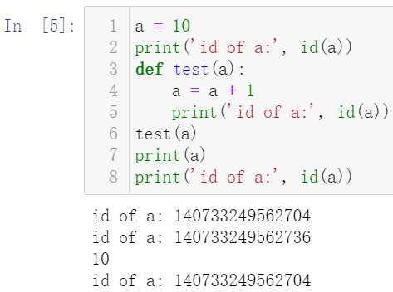
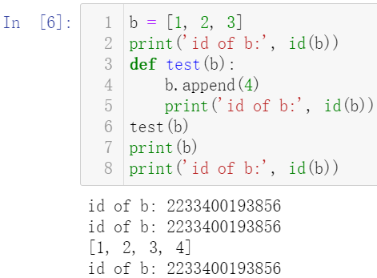
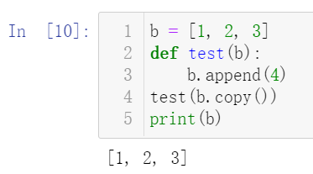
函数对变量的作用：可变数据类型和不可变数据类型
传递给函数的参数如果是可变数据类型，要小心该变量是否会被函数内部改变而不自知!
为了避免混淆，可以将可变数据类型的副本传递给函数，这样函数就不会改变原来的数据。如test(b.copy())

Slide 20
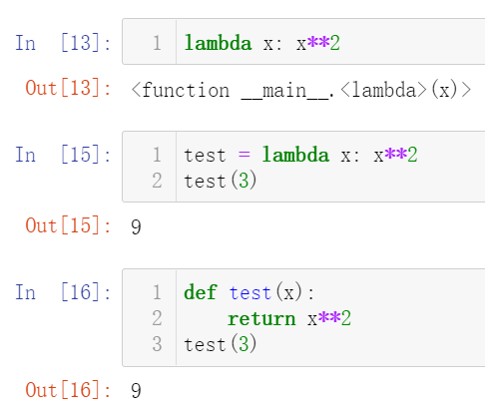
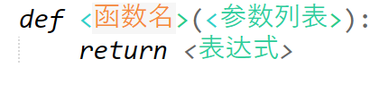
lambda函数: 匿名函数
lambda函数是一类结构简单的函数，不需要以标准的方式来声明函数名，因此也叫做匿名函数。
实际上，匿名函数并非没有名字，而是将函数名作为函数结果返回，如下：
<函数名> = lambda <参数列表>: <表达式>
等价于：
简单说，lambda函数用于定义简单的、能够在一行内表示的函数，返回一个函数类型。
Notes:
只需要一个能做一件事情的函数而已，连它叫什么名字都无关紧要。Lambda 表达式就可以用来做这件事

Slide 21
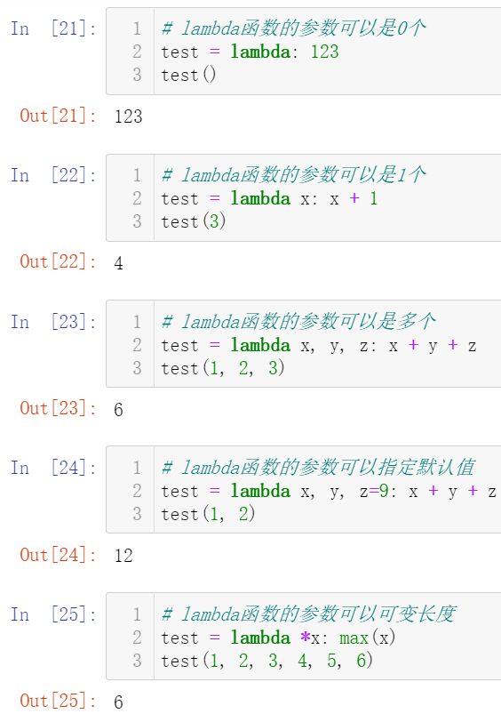
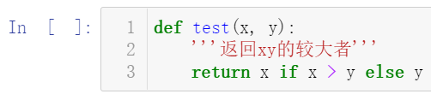
lambda函数: 举例
<函数名> = lambda <参数列表>: <表达式>
练习：
1. 将下列函数转换为lambda函数：

Slide 22
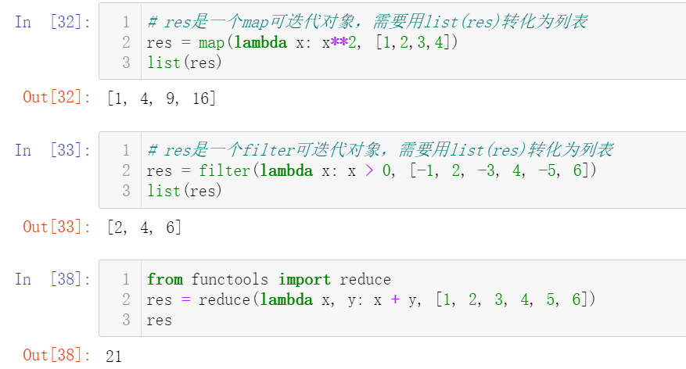
函数式编程
Python用于函数式编程的主要由3个基本函数和1个算子。
基本函数：map()、reduce()、filter()
算子(operator)：lambda
仅仅采用这几个函数和算子就基本上可以实现任意Python程序
map()、filter()、reduce()都接收两个参数，第一个参数是函数，第二个参数是数据
map：映射数据
filter：过滤数据
reduce:将数据两两合并、运算

Slide 23
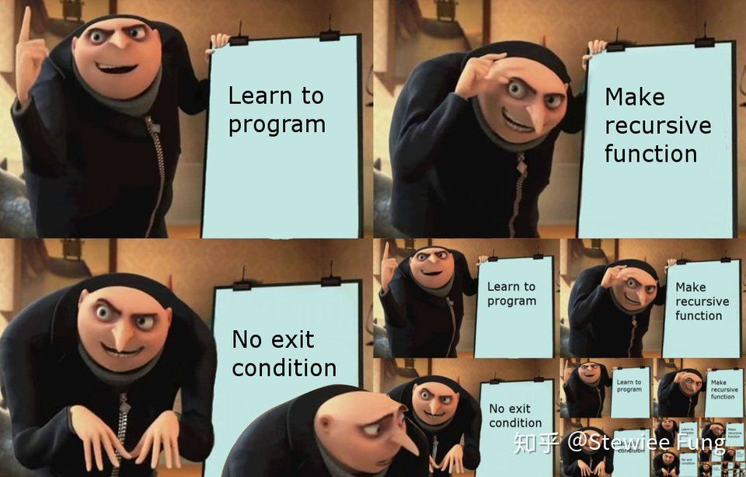
递归函数
函数作为一种代码封装，可以被其他程序调用，当然，也可以被函数内部代码调用。这种函数定义中调用函数自身的方式称为递归。就像一个人站在装满镜子的房间中， 看到的影像就是递归的结果。递归在数学和计算机应用上非常强大，能够非常简洁的解决重要问题。

Slide 24
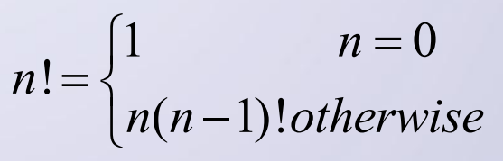
递归的定义
数学上有个经典的递归例子叫阶乘，阶乘通常定义为：
n! = n(n-1)(n-2)...(1)
这个关系给出了另一种方式表达阶乘的方式：
如果用f(n)来表示n的阶乘，则f(n) = n * f(n-1)

Slide 25
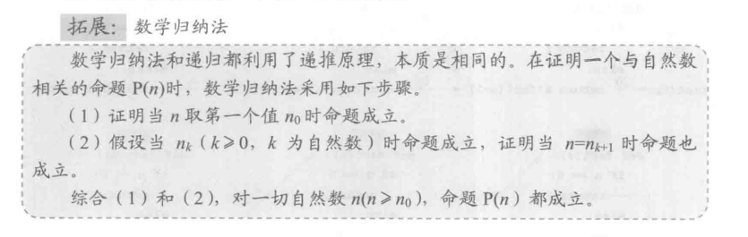
递归的定义
阶乘的例子揭示了递归的2个关键特征：
（1）存在一个或多个基例，基例不需要再次递归，它是确定的表达式；
（2）所有递归链要以一个或多个基例结尾。

Slide 26
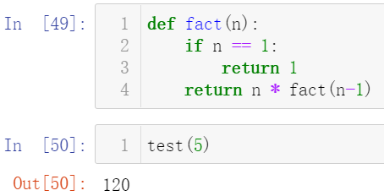
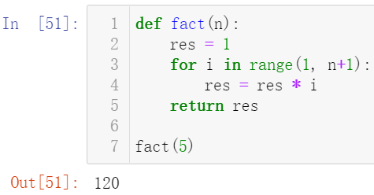
递归函数
微实例5.21：阶乘的计算。 根据用户输入的整数n，计算并输出n的阶乘值。
递归写法:
循环写法:
基例
递归表达

Slide 27
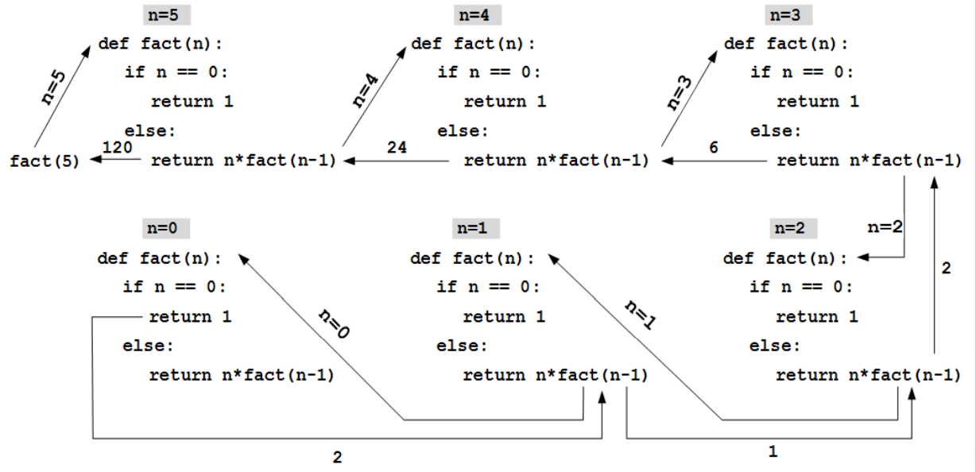
递归函数的调用过程

Slide 28
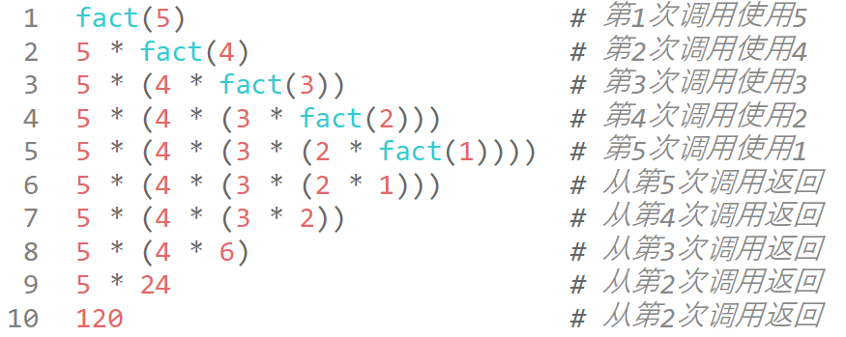
递归函数的调用过程
从栈底递增到栈顶，从栈顶回归到栈底

Slide 29
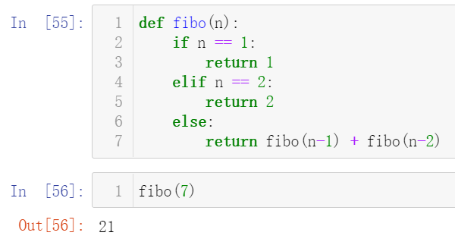
递归函数的构建
构建递归函数非常简单，只需明确两点：
基例是什么：递归终止的位置
递归表达是什么：f(n)如何用f(n-1), f(n-2), f(n-3)…进行表达
斐波那契数列：每一项等于之前两项之和
1, 2, 3, 5, 8, 13, 21, 34, 55…
递归表达为f(n) = f(n-1) + f(n-2)
因此需要两个基例

Slide 30
递归函数的构建
泰波那契序列 Tn 定义如下：
T₀ = 0, T₁ = 1, T₂ = 1, 且T_{n+3} = T_{n} + T_{n+1} + T_{n+2}
请使用递归函数实现

Slide 31
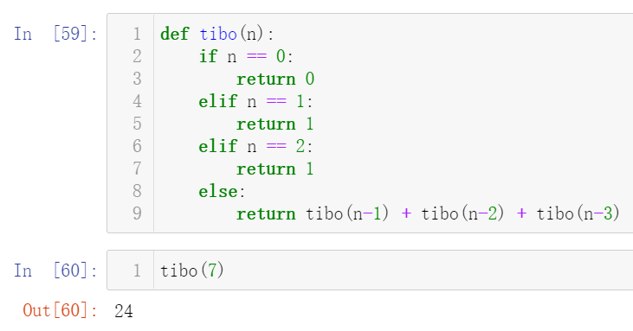
递归函数的构建
泰波那契序列 Tn 定义如下：
T₀ = 0, T₁ = 1, T₂ = 1, 且T_{n+3} = T_{n} + T_{n+1} + T_{n+2}
请使用递归函数实现
递归表达为f(n) = f(n-1) + f(n-2) + f(n-3)
因此需要3个基例

Slide 32

递归函数的构建
$$请使用递归函数实现$$
$$\sum_{n=1}^{∞}{\left(2n−1\right)}$$

Slide 33
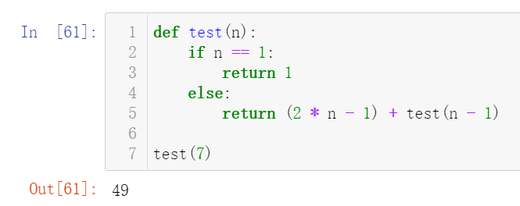
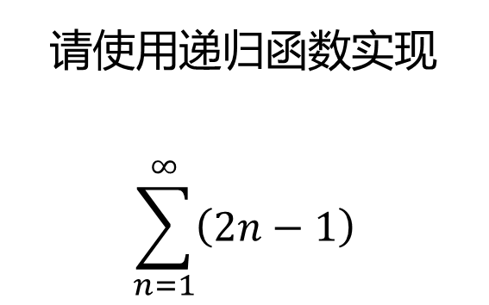
递归函数的构建
$$请使用递归函数实现$$
$$\sum_{n=1}^{∞}{\left(2n−1\right)}$$
递归表达为f(n) = (2*n-1) + f(n-1)
需要1个基例
递归其实也是一种函数式编程思想，和循环的功能类似，是函数式编程中循环的一种表达方式。
Notes:
递归其实和循环类似，函数式编程里循环的一种表达

Slide 34
datetime库的概述
以不同格式显示日期和时间是程序中最常用到的功能。 Python提供了一个处理时间的标准函数库datetime，它提供了一系列由简单到复杂的时间处理方法。
datetime库以类的方式提供多种日期和时间表达方式：
datetime.date：日期表示类，可以表示年、月、日等
datetime.time：时间表示类，可以表示小时、分钟、秒、毫秒等
datetime.datetime：日期和时间表示的类，功能覆盖date和time类
datetime.timedelta：时间间隔有关的类
datetime.tzinfo：与时区有关的信息表示类

Slide 35
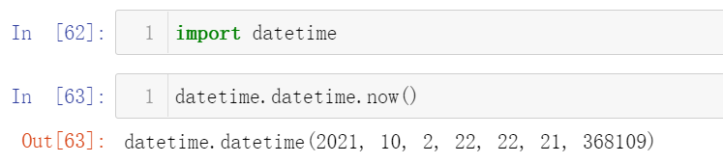
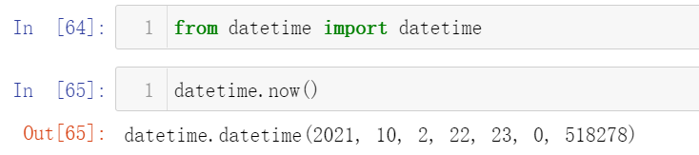
datetime库解析: datetime.datetime.now()
作用：返回当前的日期和时间
参数： 无

Slide 36
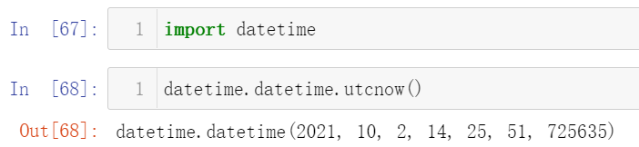
datetime库解析: datetime.datetime.utcnow()
作用：返回得当前日期和时间对应的UTC（世界标准时间）时间对象
参数： 无

Slide 37
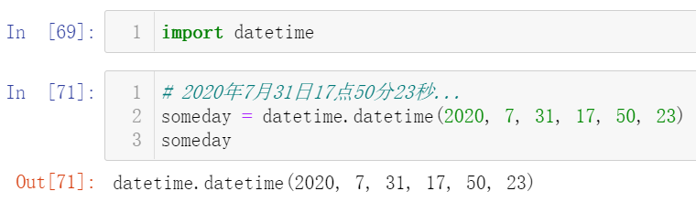
datetime库解析: 直接构造datetime.datetime对象
使用方法如下：
datetime(year, month, day, hour=0, minute=0,second=0, microsecond=0)
作用：返回一个datetime类型，表示指定的日期和时间， 可以精确到微秒

Slide 38
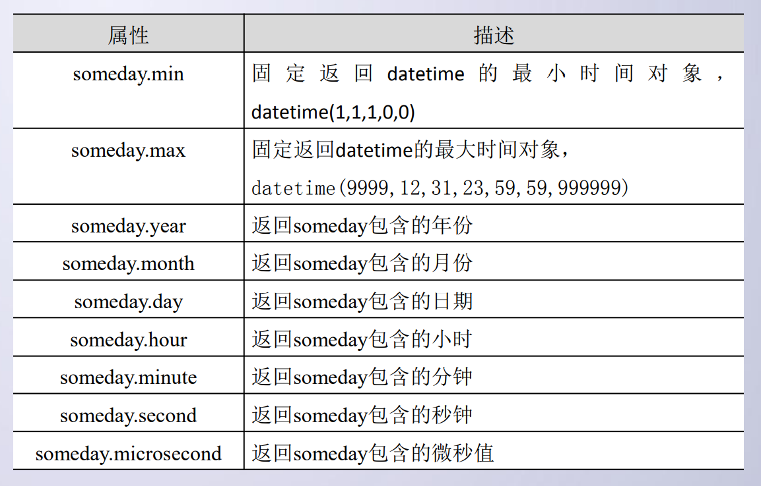
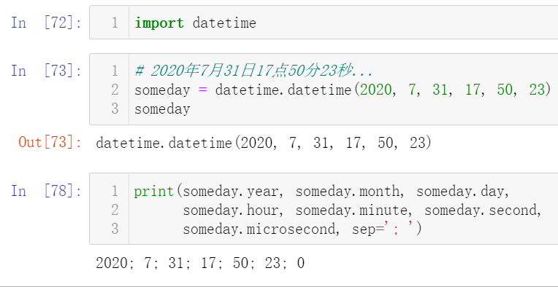
datetime库解析: datetime.datetime对象的属性

Slide 39
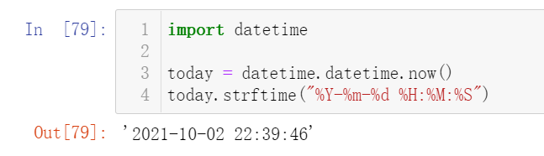
datetime库解析: datetime.datetime对象的格式化
strftime()方法是时间格式化最常用的方法，可以将datetime.datetime对象格式化为字符串表示，即datetime.datetime对象 → 字符串

Slide 40
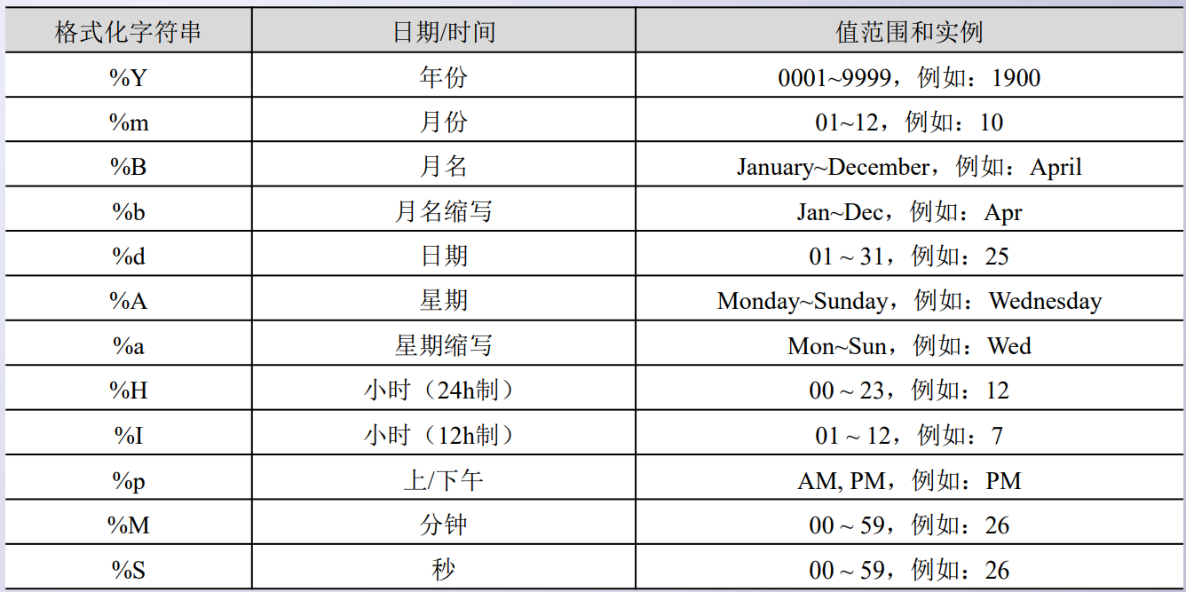
datetime库解析: datetime.datetime对象的格式化

Slide 41
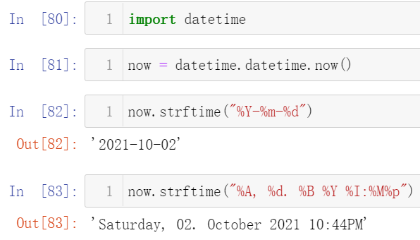
datetime库解析: datetime.datetime对象的格式化

Slide 42
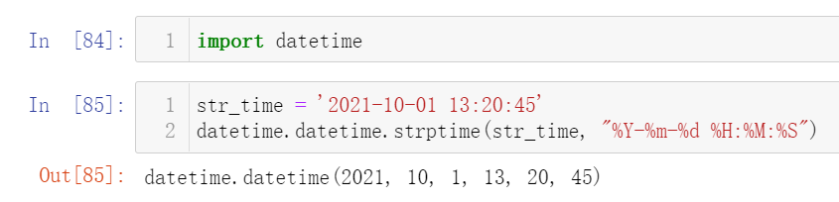
datetime库解析: 将字符串转化为datetime.datetime对象
strptime()方法可以将日期时间的字符串转化为datetime.datetime对象，即字符串 → datetime.datetime对象

